Slide 1





Slide 2



Tớ có một chị gái. Chị tớ hiền, chịu khó, thông minh. Tớ thích nhất vì chị tớ rất khéo tay.

Slide 3


Em yêu thích điều gì ở anh chị em của mình?

Slide 4




Slide 5


Slide 6

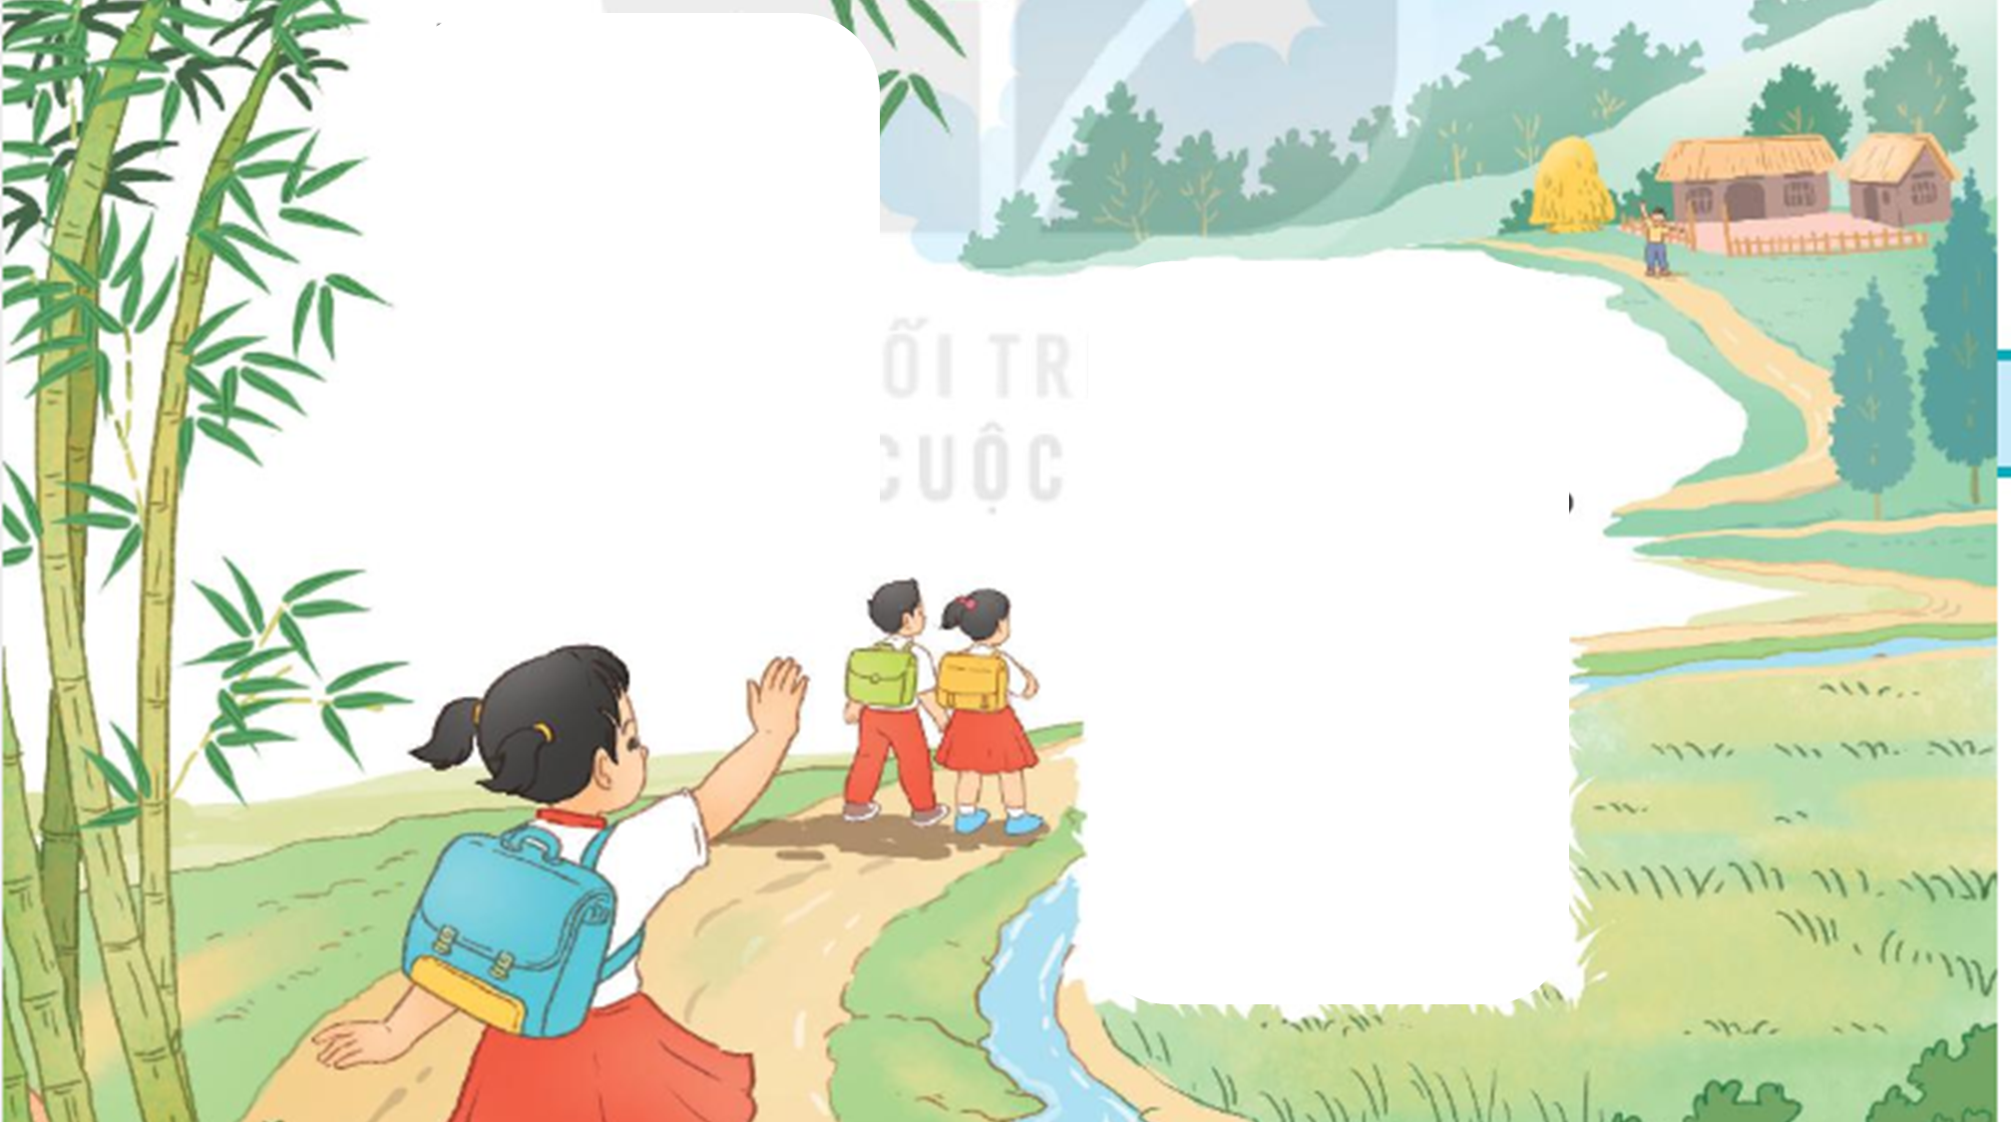
Tôi yêu em tôi
Nó cười rúc rích
Mỗi khi tôi đùa
Nó vui, nó thích.
Mắt nó đen ngời
Trong veo như nước
Miệng nó tươi hồng
Nói như khướu hót.
(Trích)
Hoa lan, hoa lí
Nó nhặt cài đầu
Hương thơm theo nó
Sân trước vườn sau.
Tôi đi đâu lâu
Nó mong, nó nhắc
Nó nấp sau cây
Òa ra ôm chặt.
Nó thích vẽ lắm
Vẽ thỏ có đôi
Nó sợ thỏ một
Không có bạn chơi.
Kìa, tiếng nó đấy!
Đang ở trường về
Cùng bạn bắt bướm
Cười dưới hàng tre….
(Phạm Hổ)

Slide 7
Tôi yêu em tôi
Nó cười rúc rích
Mỗi khi tôi đùa
Nó vui, nó thích.
Mắt nó đen ngời
Trong veo như nước
Miệng nó tươi hồng
Nói như khướu hót.
CHIA KHỔ
1
(Trích)
3
Hoa lan, hoa lí
Nó nhặt cài đầu
Hương thơm theo nó
Sân trước vườn sau.
Tôi đi đâu lâu
Nó mong, nó nhắc
Nó nấp sau cây
Òa ra ôm chặt.
2
Nó thích vẽ lắm
Vẽ thỏ có đôi
Nó sợ thỏ một
Không có bạn chơi.
Kìa, tiếng nó đấy!
Đang ở trường về
Cùng bạn bắt bướm
Cười dưới hàng tre….
(Phạm Hổ)
5
4
6

Slide 8
Yêu cầu thảo luận N4 ( 5’)
- Tìm và luyện đọc các tiếng, từ khó đọc và từ khó hiểu nghĩa.
- Tìm cách ngắt nhịp thơ.
- Nêu cách đọc đoạn và luyện đọc đoạn trong nhóm.

Slide 9
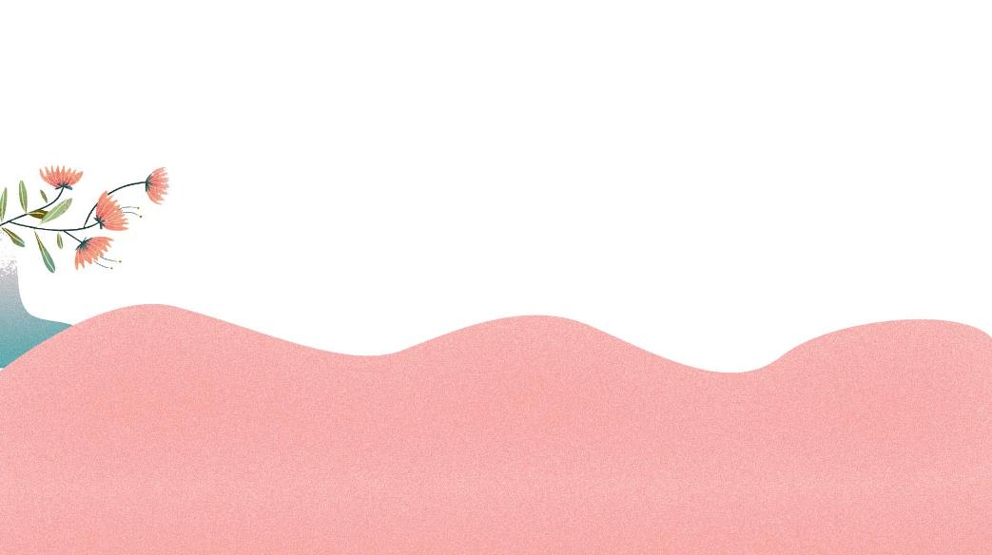

rúc rích
khướu hót
hoa lan
hoa lí

Slide 10

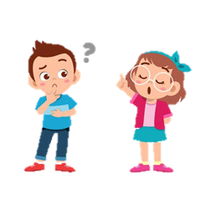

GIẢI NGHĨA TỪ
Trong bài đọc “Tôi yêu em tôi”, có từ nào em chưa hiểu nghĩa?

Slide 11

Khổ 1
Tôi yêu/ em tôi
Nó cười/ rúc rích
Mỗi khi/ tôi đùa
Nó vui, /nó thích.

Slide 12
Khổ 2
Mắt nó/đen ngời
Trong veo/như nước
Miệng nó /tươi hồng
Nói như /khướu hót.
.

Slide 13
Khổ 3
Hoa lan,/hoa lí
Nó nhặt cài đầu /
Hương thơm theo nó/
Sân trước/vườn sau.//

Slide 14
Khổ 4
Tôi đi đâu lâu/
Nó mong,/nó nhắc
Nó nấp sau cây/
Òa ra ôm chặt./

Slide 15
Khổ 5
Nó thích /vẽ lắm
Vẽ thỏ/có đôi
Nó sợ/ thỏ một
Không có bạn chơi./

Slide 16
Khổ 6
Kìa, /tiếng nó đấy!
Đang ở trường về/
Cùng bạn bắt bướm/
Cười dưới hàng tre …. //

Slide 17


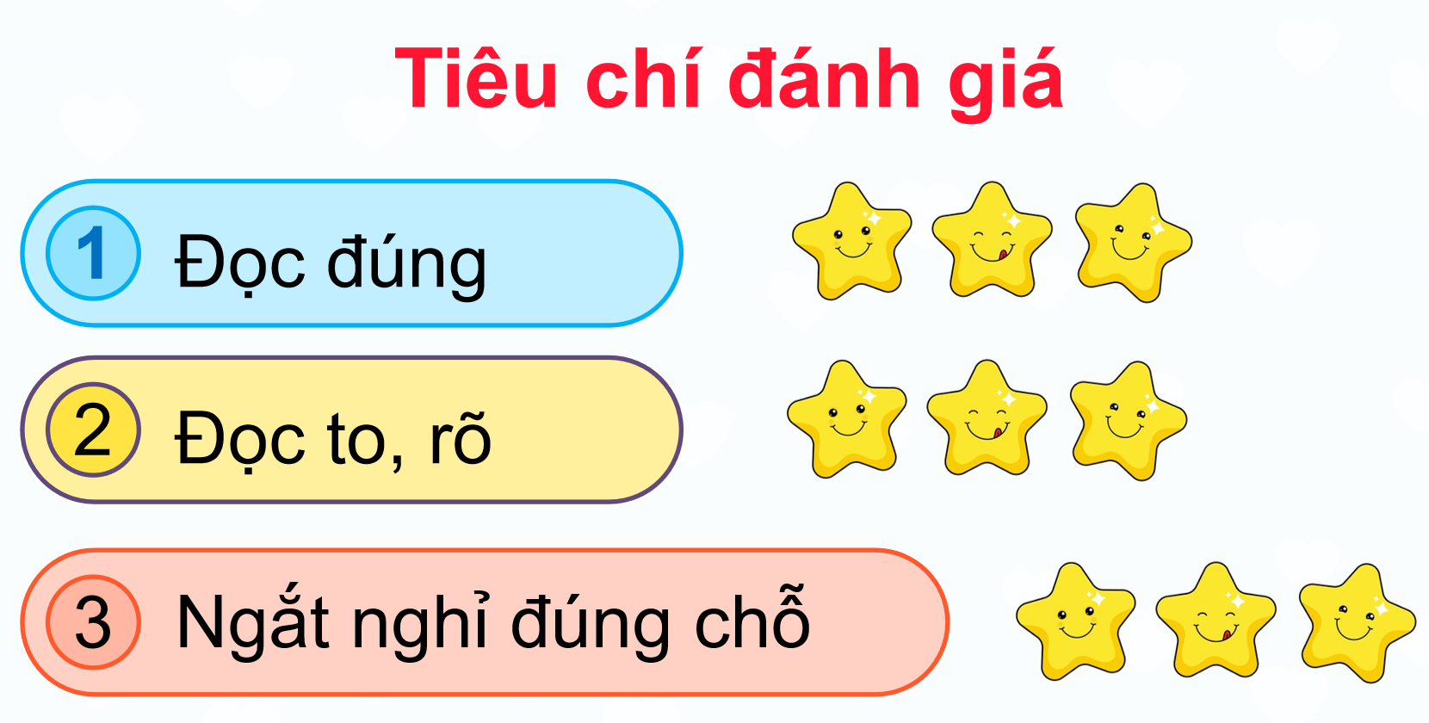



Slide 18

